Slide 1
Case Técnico Dadosfera

Slide 2
Agenda
Introdução
Planejamento
Dataset
Documentação
Data quality
Análise

Slide 3

O case

Slide 4

Planejamento
Estratégias para aumentar a organização e produtividade

Slide 5
Etapas do planejamento
Backlog
Em análise
Para dev
Em dev
Para teste
Em teste
Para prod
Em prod

Slide 6
O dataset
Brazilian E-Commerce Public Dataset

Slide 7
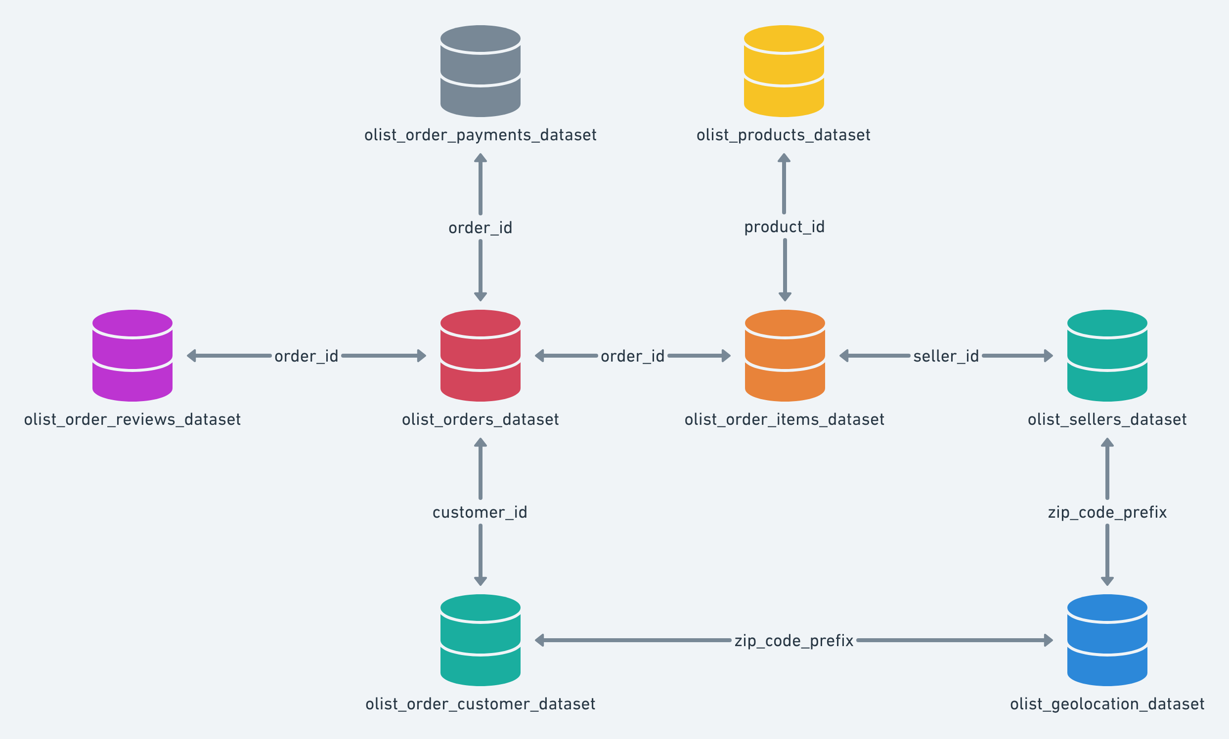
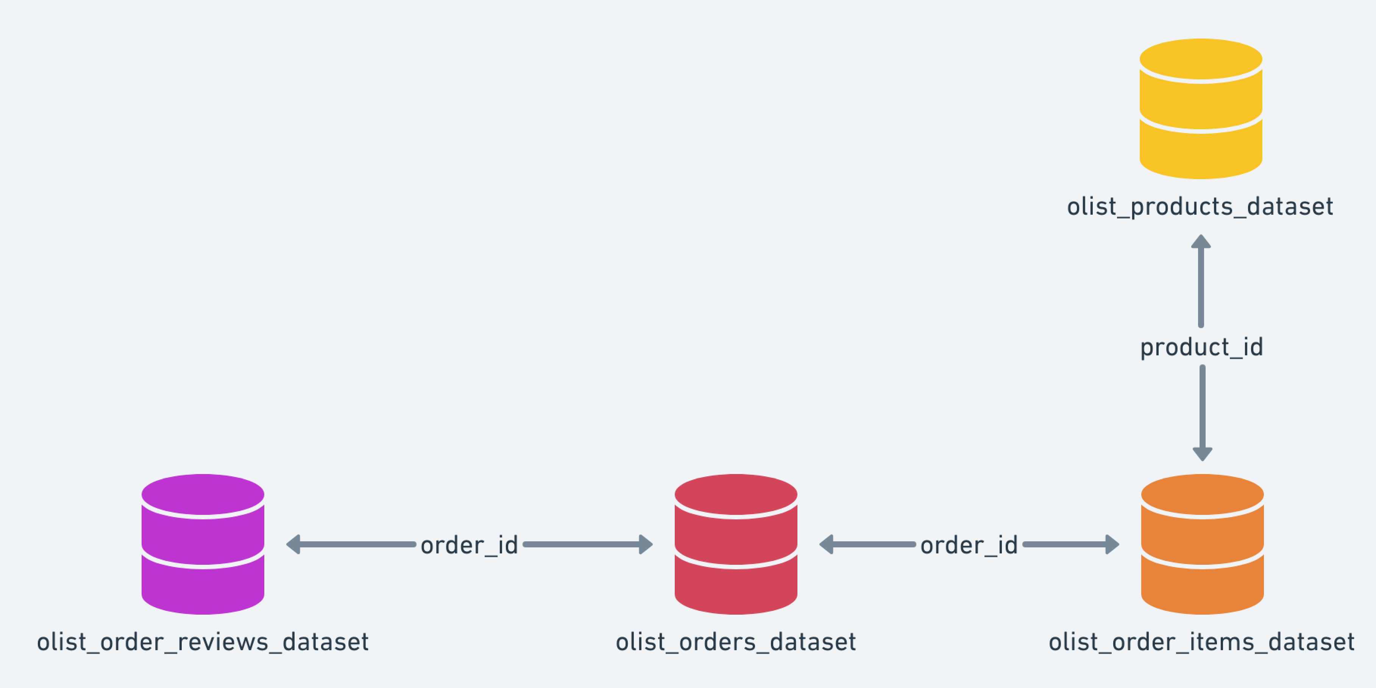
Relação dos dados

Slide 8

Documentação
Uma das etapas mais importantes durante um projeto.
Ter uma boa documentação facilita o entendimento e as futuras manutenções, garantindo excelência na entrega e no suporte.

Slide 9

Data quality
Dados nulos
Dados duplicados
Dados inconsistentes

Slide 10

Análise
Python
Pandas
Seaborn
Matplotlib
textblob

Slide 11
Obrigado
Alan Furquim
alan.furquim002@gmail.com
linkedin.com/in/alanfurquim/
github.com/alanfurquim

